Slide 1

Научные гранты:
с чего начать?
Начальник отдела сопровождения конкурсов и грантов Плаксина И.А.

Slide 2


Выбор инициативной тематики исследования определяется следующими аспектами:
Ориентация на ключевые программные документы:
- Национальные проекты
- Стратегия научно-технологического развития РФ («большие вызовы»);
- Программа «Цифровая экономика в Российской Федерации»;
- Государственная программа «Развитие образования»
- Национальная технологическая инициатива
2) Междисциплинарный характер исследований
3) Тематика года: 2022 год объявлен годом народного искусства и нематериального культурного наследия народов России

Slide 3
Все начинается с объявления
Объявление о конкурсе, как правило, содержит следующую информацию:
- информацию о предлагаемом гранте, приоритеты, цели, задачи фонда, ожидаемые результаты и конкретную проблему, которую хочет проработать грантодатель;
- в объявлении указывается, кто может подавать заявку на грант;
- сроки подачи заявки (deadline). Днем позже – и ваша заявка вообще не будет рассматриваться;
- в объявлениях почти всегда предоставляются подробные инструкции о том, как составить заявку. Следуйте им очень внимательно.
- в большинстве объявлений содержится информация о требованиях и форматах в отношении затрат и расценок, включая необходимые обоснования и формы.

Slide 4
Распределение результатов первичного осмотра заявок экспертами

Slide 5
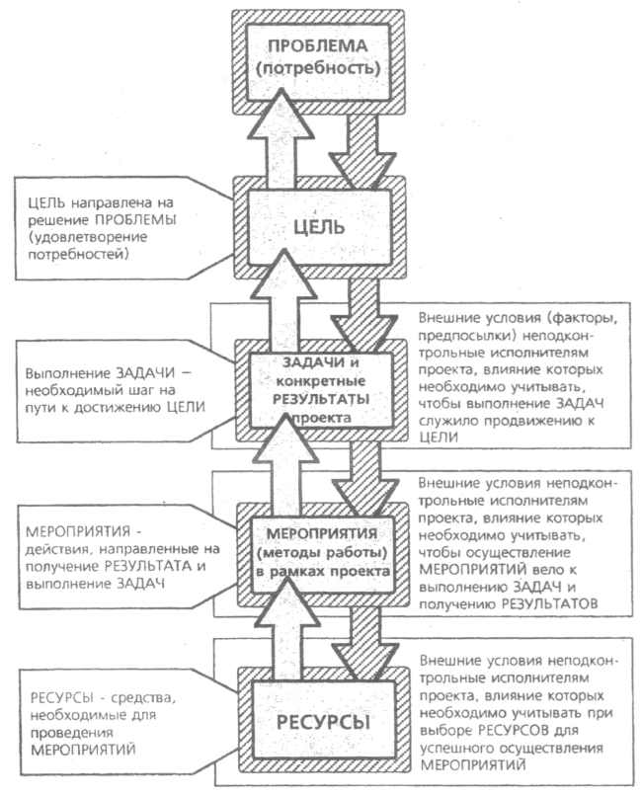
ПРАВИЛА ПОДАЧИ ЗАЯВОК НА КОНКУРСЫ
ПРАВИЛО № 1: ЗАЯВКА ДОЛЖНА ИМЕТЬ ЛОГИЧЕСКУЮ ВЗАИМОУВЯЗКУ ОСНОВНЫХ КОМПОНЕНТОВ

Slide 6
ПРАВИЛА ПОДАЧИ ЗАЯВОК НА КОНКУРСЫ
ПРАВИЛО № 2: ЗАЯВКА НА КОНКУРС ГРАНТОВ ПРЕДСТАВЛЯЕТ СОБОЙ ЖЕСТКО СТРУКТУРИРОВАННЫЙ ТЕКСТ – ЧЕТКИЕ ОТВЕТЫ НА ПОСТАВЛЕННЫЕ ВОПРОСЫ
Основное правило: ПОЖАЛЕЙТЕ ЭКСПЕРТОВ – ОНИ ТОЖЕ ЛЮДИ!!!
Правило: Будьте точны в употреблении терминов и понятий, не используйте узкоспециальные термины, малоизвестные сокращения, избегайте перегруженности терминологией
Правило: Избегайте чересчур сложных предложений, при беглом прочтении которых ускользает смысл написанного.
Правило: Избегайте речевых, грамматических и орфографических ошибок.
Правило: Избегайте «красивых фраз», не содержащих конкретной информации.
- Правило: Избегайте повторов, особенно дословных.
Фонд «Русский мир»
Фонд содействия инновациям

Slide 7
ПРАВИЛА ПОДАЧИ ЗАЯВОК НА КОНКУРСЫ
ПРАВИЛО № 3: ТИТУЛЬНЫЙ ЛИСТ ЗАЯВКИ СЛУЖИТ ВИЗИТНОЙ КАРТОЧКОЙ ПРОЕКТА
Правило: «Встречают по одежке» - оценка заявки зависит от названия проекта:
название не должно быть слишком длинным, можно использовать заголовок и подзаголовок. Каждое слово в названии должно давать максимальную информацию о проекте!
желательно, чтобы заголовок отражал конкретную проблему,
избегайте употребления узкоспециальных терминов в заголовке
избегайте лозунгов и т.п.
формулировка заголовка, как правило, производится после формирования логической схемы проекта (в последнюю очередь)
- Правило: Правильный выбор кода Классификатора Фонда
Правило: «Звездный состав»
Правило: Запрашиваемая сумма должна соответствовать составу участников
Российское военно-историческое
общество

Slide 8
ПРАВИЛА ПОДАЧИ ЗАЯВОК НА КОНКУРСЫ
ПРАВИЛО № 4: АННОТАЦИЯ ПРОЕКТА – КРАТКОЕ ИЗЛОЖЕНИЕ ПРОЕКТА, ПОВТОРЯЮЩЕЕ ОСНОВНОЕ СОДЕРЖАНИЕ ПОЛНОЙ ЗАЯВКИ
Правило: Объем Аннотации 1-2 страницы
Правило: В Аннотации обязательно указываются актуальность (научная проблема), цель, задачи проекта, научная новизна, ожидаемые результаты (их научная и общественная значимость)
Правило: Аннотация проекта пишется в последнюю очередь, когда все основные разделы заявки уже написаны
Правило: Аннотация должна быть интересной, привлекающей внимание
ПРАВИЛО № 5: КЛЮЧЕВЫЕ СЛОВА ПРОЕКТА ДОЛЖНЫ СООТВЕТСТВОВАТЬ НАЗВАНИЮ, АННОТАЦИИ И КОДУ КЛАССИФИКАТОРА

Slide 9
ПРАВИЛА ПОДАЧИ ЗАЯВОК НА КОНКУРСЫ
ПРАВИЛО № 6: ПРАВИЛЬНАЯ ПОСТАНОВКА НАУЧНОЙ ПРОБЛЕМЫ
Правило: Проблема – это несоответствие того, что есть, тому, что должно быть
Правило: Проблема должна быть актуальной для данной отрасли знаний (еще никем не решалась или попытки ее решения оказались неудачными)
Правило: Проблема должна быть сформулирована максимально кратко, четко и корректно. При формулировке можно делать ссылки на уже имеющиеся исследования.
Правило: Нужно показать, что данная проблема решаема в рамках предлагаемого проекта
Международный научный фонд экономических исследований имени академика Н.П. Федоренко

Slide 10
ПРАВИЛА ПОДАЧИ ЗАЯВОК НА КОНКУРСЫ
ПРАВИЛО № 7: ПРАВИЛЬНАЯ ФОРМУЛИРОВКА ЦЕЛИ И ЗАДАЧ ПРОЕКТА
Правило: Цель проекта – решение поставленной проблемы. Цель не может быть измерена количественно.
Правило: Необходимо обоснование достижимости поставленной цели
Правило: Цель должна содержать научную новизну
Правило: задачи должны детализировать цель исследования
Международный научный фонд экономических исследований имени академика Н.П. Федоренко
ПРАВИЛО № 8: НАИБОЛЕЕ ПОЛНЫЙ ОБЗОР ИССЛЕДОВАНИЙ-АНАЛОГОВ
Правило: Должна быть показана ситуация, сложившаяся в мировой и отечественной системах научных знаний по решению данной научной проблемы. НЕЛЬЗЯ ПИСАТЬ, ЧТО НЕТ АНАЛОГОВ И ИССЛЕДОВАНИЯ НИКЕМ И НИКОГДА НЕ ПРОВОДИЛИСЬ!!!
Правило: Должны быть показаны основные научные конкуренты (ФИО ученых, научные школы и т.д.)

Slide 11
ПРАВИЛА ПОДАЧИ ЗАЯВОК НА КОНКУРСЫ
ПРАВИЛО № 9: НАИБОЛЕЕ ПОЛНОЕ ОПИСАНИЕ МЕТОДОВ ИССЛЕДОВАНИЯ
Правило: Выбор методов должен быть обоснован – набор предлагаемых методов должен позволить в полной мере решить поставленные задачи.
Правило: Предлагаемые методы могут быть сопоставлены с исследованиями-аналогами
Правило: Описание методов должно быть максимально подробным
Международный научный фонд экономических исследований имени академика Н.П. Федоренко
ПРАВИЛО № 10: ПОДРОБНОЕ ОПИСАНИЕ ПЛАНА РАБОТ
Правило: План должен содержать КОНКРЕТНЫЕ действия (мероприятия) по достижению цели с помощью ранее заявленных методов.
Правило: Последовательность выполнения мероприятий в плане должна быть понятна и убедительна.
Правило: План должен содержать разбивку по годам, а внутри первого года – поквартальную разбивку
Правило: План должен содержать разбивку по исполнителям (обязанности каждого исполнителя в рамках заявленных мероприятий)

Slide 12
ПРАВИЛА ПОДАЧИ ЗАЯВОК НА КОНКУРСЫ
ПРАВИЛО № 11: ЧЕТКАЯ ФОРМУЛИРОВКА ОЖИДАЕМЫХ РЕЗУЛЬТАТОВ
Правило: Ожидаемые результаты должны соответствовать задачам исследования
Правило: Ожидаемые результаты должны быть максимально конкретными и иметь научное содержание
Правило: Планируемое количество публикаций не относится к ожидаемым научным результатам!!! Планируемое количество публикаций должно соответствовать запрашиваемой сумме
Международный научный фонд экономических исследований имени академика Н.П. Федоренко
ПРАВИЛО № 12: ПОДРОБНОЕ ОПИСАНИЕ НАУЧНОГО ЗАДЕЛА
Правило: Без научного задела по тематике проекта нет смысла подавать заявку!
Правило: Научный задел состоит из публикаций за последние 5 лет
Правило: Научный задел должен быть представлен публикациями в высокорейтинговых журналах
Правило: Научный задел должны иметь ВСЕ участники коллектива
Правило: Научный задел должен быть представлен как в виде перечня публикаций, так и в виде списка полученных ранее научных результатов

Slide 13
ПРАВИЛА ПОДАЧИ ЗАЯВОК НА КОНКУРСЫ
ПРАВИЛО № 13: ПОДРОБНОЕ ОПИСАНИЕ РЕСУРСОВ ПРОЕКТА (ИМЕЮЩИХСЯ И ПЛАНИРУЕМЫХ К ПРИОБРЕТЕНИЮ)
Международный научный фонд экономических исследований имени академика Н.П. Федоренко
ПРАВИЛО № 14: ГРАМОТНО СОСТАВЛЕННАЯ СМЕТА ПРОЕКТА
Правило: Запрашиваемая сумма проекта должна соответствовать плану мероприятий и составу участников (не слишком много и не слишком мало)
Правило: Запрашиваемая сумма не должна превышать предельный размер гранта
Правило: Сумма заработной платы должна быть дифференцирована по участникам
Правило: Командировочные расходы должны быть обоснованы

Slide 14
ПРАВИЛА ПОДАЧИ ЗАЯВОК НА КОНКУРСЫ
ПРАВИЛО № 15: НАУЧНЫЙ КОЛЛЕКТИВ ПРОЕКТА - ПРОФЕССИОНАЛЫ
Правило: Научный коллектив должен быть оптимальным по своему составу – включать профессоров, молодых кандидатов наук, аспирантов, студентов
Правило: Численность научного коллектива – не менее 2(4) человек и не более 8(10)
Международный научный фонд экономических исследований имени академика Н.П. Федоренко

Slide 15

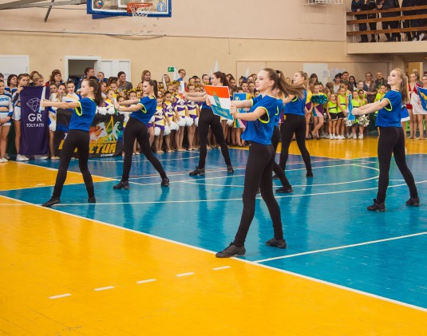

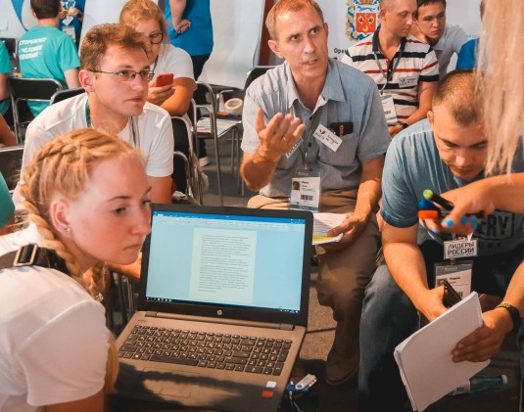
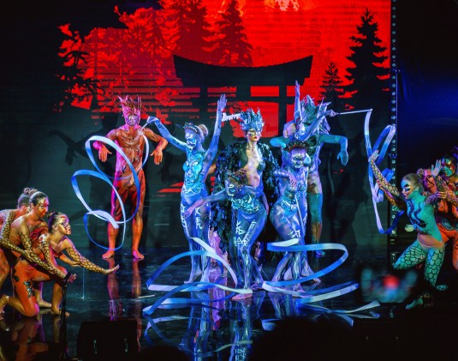

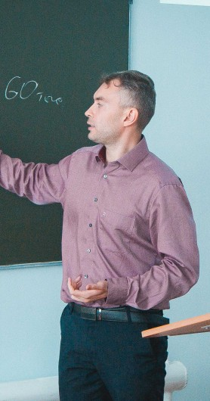

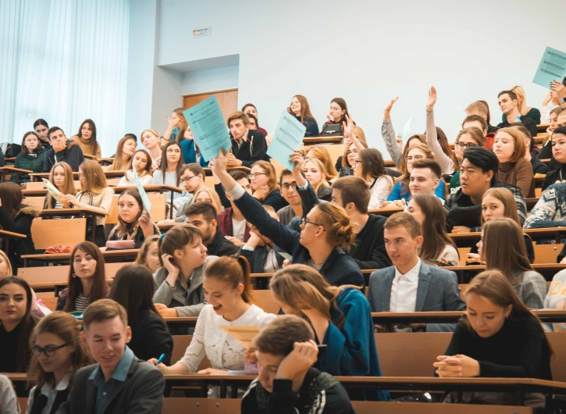




Контакты:
Отдел сопровождения конкурсов и грантов, к. 208, тел. 9338890 (внутр. 345)
Контакты:
Отдел сопровождения конкурсов и грантов, к. 208, тел. 9338890 (внутр. 345)

